Slide 1

İÇ TETKİK

Slide 2
İÇ TETKİK HAKKINDA GENEL BİLGİLER

Slide 3
İÇ TETKİK NEDİR?
Kurumun kalite yönetim sisteminin planlanmış düzenlemelere, uluslararası standardın şartlarına ve organizasyon tarafından oluşturulan kalite yönetim sistemi şartlarına uyup uymadığını, bu düzenlemelerin etkin uygulanıp uygulanmadığını devamlılığının sağlanıp sağlanmadığını sistematik, tarafsız, dokümanlara ve beyanlara dayanılarak, planlanan aralıklarla incelenmesidir.

Slide 4

İÇ TETKİK AMAÇ VE HEDEFLER
Kuruluşun yazılı prosedüre uygun çalışıp çalışmadığını doğrulamak
Yazılı prosedürlerin ve bunlara göre gerçekleştirilen faaliyetlerin yeterliliğini ve etkinliğini belirlemek
Çalışanların iyileştirme ve geliştirme çalışmalarına katkılarını sağlamak
Kanunların veya anlaşmaların getirdiği gereklilikleri karşılamak
Uygun olmayan yerlerde Düzeltici ve Önleyici Faaliyet isteğinde bulunmak

Slide 5
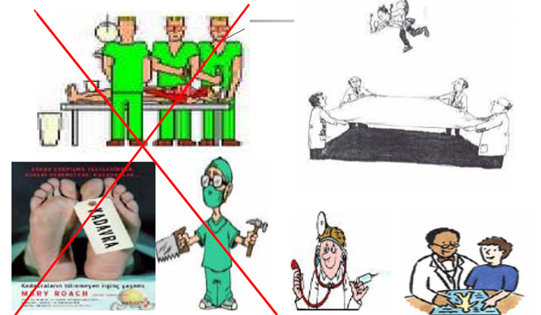
İç tetkik de kadavra üzerinde otopsi yapan hekim anlayışı yoktur, poliklinik hizmeti veren hekim anlayışı vardır.

Slide 6

İÇ TETKİKTE KİMLER YER ALIR?
İç Tetkik Sorumlusu (Kalite Yöneticisi)
Değerlendirici
Bölüm Sorumlusu ve çalışanları
Gözlemci (Değerlendirici adayı)

Slide 7

Değerlendiricilerin Sahip Olması Gereken Nitelikler
Sakin ve Nazik
Açık ve net
Hazırlıklı
Kararlı ve kesin
Ön yargısız ve Adil
Dürüst
Sağduyulu
İyi bir dinleyici

Slide 8

Değerlendirmede Karşılaşılabilecek Reaksiyonlar
Yardım sağlamama
Muhalif olma
Gönüllü bilgilendirmeme
İç ihtilaflar
Otorite
Düşmanlık
Saptırıcı ve zaman harcayıcı davranışlar

Slide 9
Üst Yönetimin İç Tetkikteki Rolü
İç Denetim Sorumlusunu belirler,
Denetim sonrası yazılan raporu inceler,
Kalite Konsey toplantılarında gerekli iyileştirmeler için kaynak sağlar.

Slide 10
İç Tetkikte Kullanılan Dokümanlar
Kalite Yönetim Sistemi Dokümantasyonu (Kurum tarafından oluşturulmuş Prosedür-Talimat-Görev Tanımı-Form vb.)
Kalite Yönetim Standartları (TEMOS / JCI Akreditasyon / S.B. Hizmet Kalite Standartlar Serisi vb.)
Soru Listeleri
HBY sisteminden takip edilen veriler, dikkate alınır.

Slide 11
İÇ TETKİK AŞAMALARI

Slide 12
İç Tetkik Aşamaları
    Planlama
    Değerlendirme Hazırlığı
    Değerlendirmenin Gerçekleştirilmesi
    Raporlama
    Takip

Slide 13
Planlama
    İç Tetkik, Değerlendirme Sorumlusu (Kalite Yöneticisi) tarafından hazırlanan İç Tetkik Planı Formu doğrultusunda gerçekleştirilir. İç Tetkik Planı Formu, denetlenecek süreçlerin durumları, hasta, çevre ve çalışan güvenliği yönünden taşıdıkları önem dikkate alınarak hazırlanır.

Slide 14
Planlama
İç Tetkik Planı yapılırken, değerlendiriciler değerlendirme yapılacak bölüm dikkate alınarak belirlenir, değerlendiricilerin bağımsız bölümlerden olmaları esastır, bu nedenle kendi bölümlerinin denetiminde yer alamazlar.
İç Tetkik Planı Kalite Yöneticisi tarafından yapılır. Plan onaylandıktan sonra tüm hastaneye duyurulur.

Slide 15
Değerlendirme Hazırlığı
    Değerlendirme Ekibi Planlaması; Sorumlu değerlendirici denetimden önce değerlendirme ekibini bir araya getirerek planlama amaçlı bir toplantı yapar.
    Toplantıda soru listesine eklenecek soruları, bölümün doküman incelemesi yapılacaksa dokümanların paylaşılması, büyük bir bölümse alanların paylaşılması gibi konuları görüşerek verimli bir denetim olması için süreci organize eder.

Slide 16
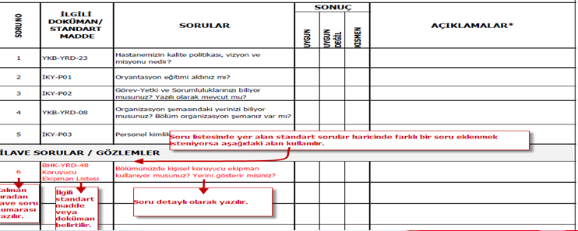
Değerlendirme Hazırlığı
    Soru Listelerinin Hazırlığı; Değerlendirmeye gidilecek bölüme özgü soru listesi Kalite Müdürlüğünden temin edilir varsa ilave sorular eklenir.

Slide 17
Değerlendirme Hazırlığı
    Soru Listelerinin Yararları;
Değerlendiricilerin kendilerini güvende hissetmelerine yardımcı olur
Önemli soru ve konuların atlanmamasını sağlar
Değerlendiricilerin konudan uzaklaşmaları gibi durumlardan sonra konuyu toparlamaya yarar
Değerlendirmelerin belirledikleri çizgide devam etmesini sağlar

Slide 18
Değerlendirmenin Gerçekleştirilmesi
Değerlendirmeyi AÇILIŞ KONUŞMASI ile başlatınız;
Değerlendireceğiniz bölüm personeli ile tanışın (eğer tanışmıyorsanız), kendinizi tanıtın.
Amacınızı anlatın
Gizlilik ilkesine uyacağınız hakkında bilgi verin
Tetkik süresi ve tetkik uygulaması hakkında bilgi verdikten sonra iç tetkiki gerçekleştirmeye başlayabilirsiniz

Slide 19
Değerlendirmenin Gerçekleştirilmesi
Sorumlu değerlendirici liderliğinde iç denetime başlayınız
Değerlendirme sırasında güler yüzlü olunuz, ön yargılı olmayınız
Hazırlamış olduğunuz soru listelerini kullanarak sorularınızı sorunuz
Açık ve anlaşılır olunuz
Görmek istediğiniz doküman ya da kayıt olursa kibarca isteyiniz

Slide 20
Değerlendirmenin Gerçekleştirilmesi
Kayıtları incelerken objektif olunuz
Not alınız
5n 1k kuralına uyunuz; Kim, Ne, Nasıl, Nerede, Niçin, Ne Zaman?
Değerlendirme sırasında uygulamanın nasıl olması gerektiği konusunda yorum yapmaktan uzak durunuz, uygulamanın dokümantasyonda belirtildiği gibi olup olmadığını kontrol ediniz.

Slide 21
Değerlendirmenin Gerçekleştirilmesi
Tetkik Bulguları Nelerdir?
Gözlem
Nesnel Veri
Uygunsuzluklar
Düzeltici Faaliyet

Slide 22
Kapanış Konuşması
Elde edilen bulguların üzerinden kısaca geçilerek son değerlendirme yapılır.
Kanıta dayalı olarak saptanan bulgular üzerinde değerlendirme ekibi ve bölüm sorumlusu ile mutabık kalınır.
DÖF’lerin sisteme girilerek kendilerine iletileceği belirtilir.
Denetim sırasında gösterilen ilgi ve yardım için tetkik edilen bölüme teşekkür edilerek, denetime son verilir.

Slide 23
Değerlendiricilerin Görevlerini Kolaylaştırabilecek Tavsiyeler;
Denetim kapsamı içinde kalınız
Tarafsızlık ilkesine nesnel davranmaya özen gösteriniz
Denetimin inisiyatifini elde tutunuz
Zamanlamaya dikkat ediniz
Sorulmadıkça ve zorunlu olmadıkça tavsiyelerde bulunmayınız
Nazik olunuz

Slide 24
Raporlama
Kapanış toplantısından sonra değerlendirme sorumlusu İç Tetkik Raporu’nu hazırlar
Tespit edilen bulgulara göre Nucleus sisteminden önleyici veya düzeltici faaliyet isteği yapılır.

Slide 25

UNUTMAYINIZ…
Sorulara yeterli cevap alınamayan konular, doğrulanamayan ve varlığı somut olarak kanıtlanamayan durumlar uygunsuzluk olarak değerlendirilmez ve İç Tetkik Raporu nda görüş olarak belirtilir.

